Slide 1
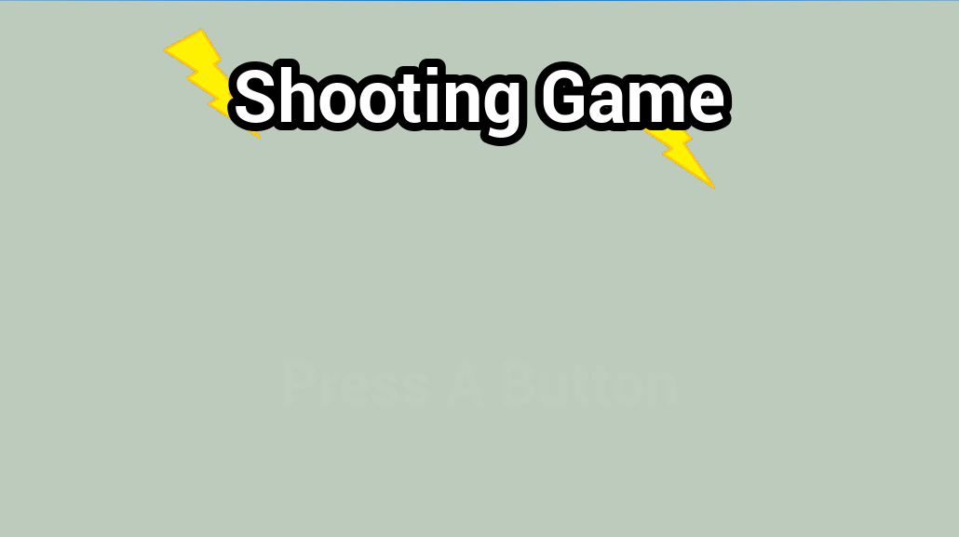
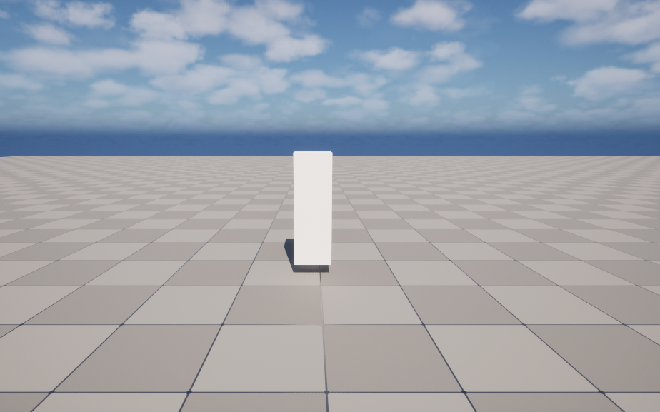
レベル遷移
タイトル画面からプレイ画面への遷移を練習します。
前回のUIのプロジェクトを開きましょう。

Slide 2
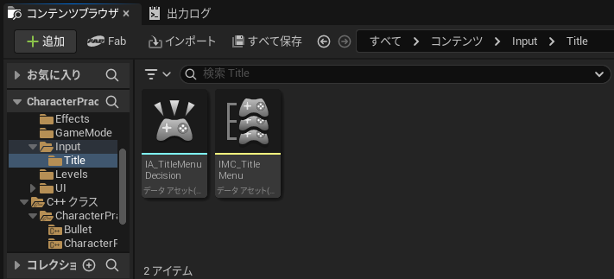
レベル遷移
タイトル画面でAボタンが押されたら遷移します。
まずはボタン入力用のデータを用意しましょう。

Slide 3
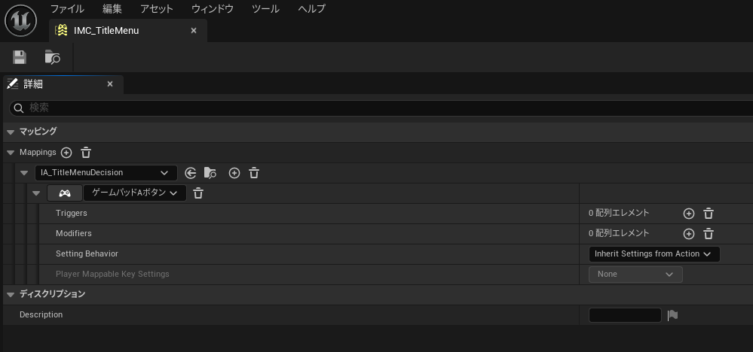
レベル遷移
マッピングはこんな感じです。

Slide 4
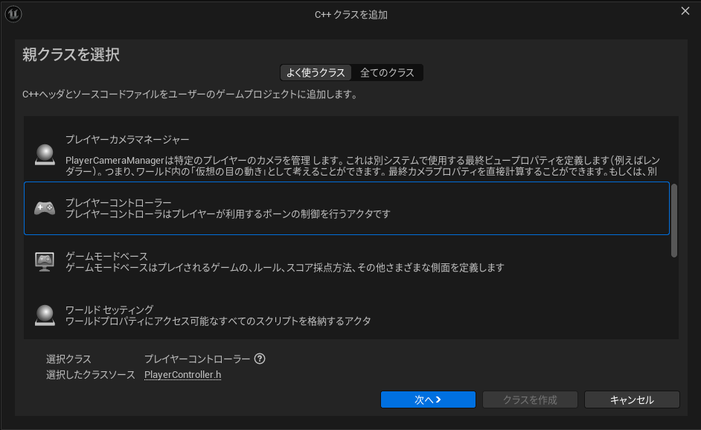
レベル遷移
入力から遷移までのプログラムを追加します。
メニュー画面などActorが不要な入力を実装する場合は、
プレイヤーコントローラーを親クラスにします。
クラス名はTitlePlayerControllerにしましょう

Slide 5
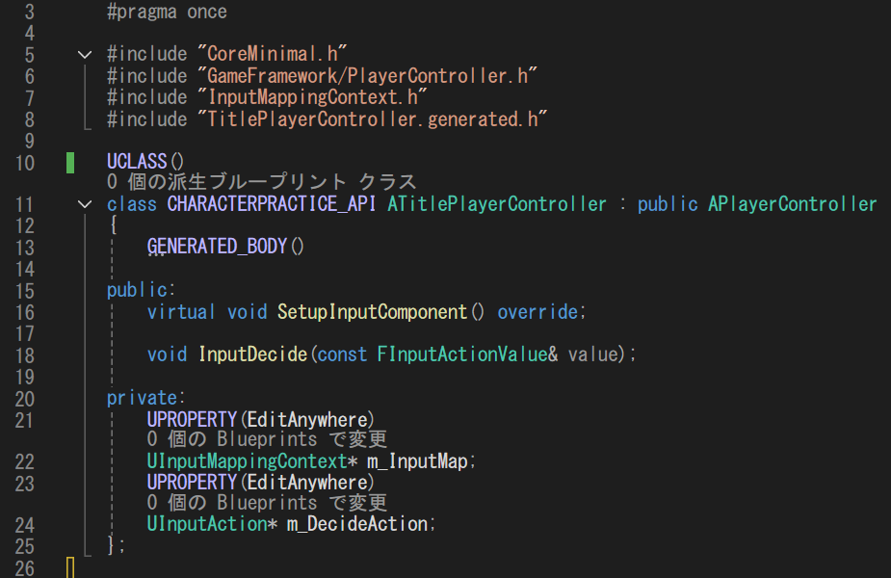
レベル遷移
TitlePlayerController.hを書きます。

Slide 6
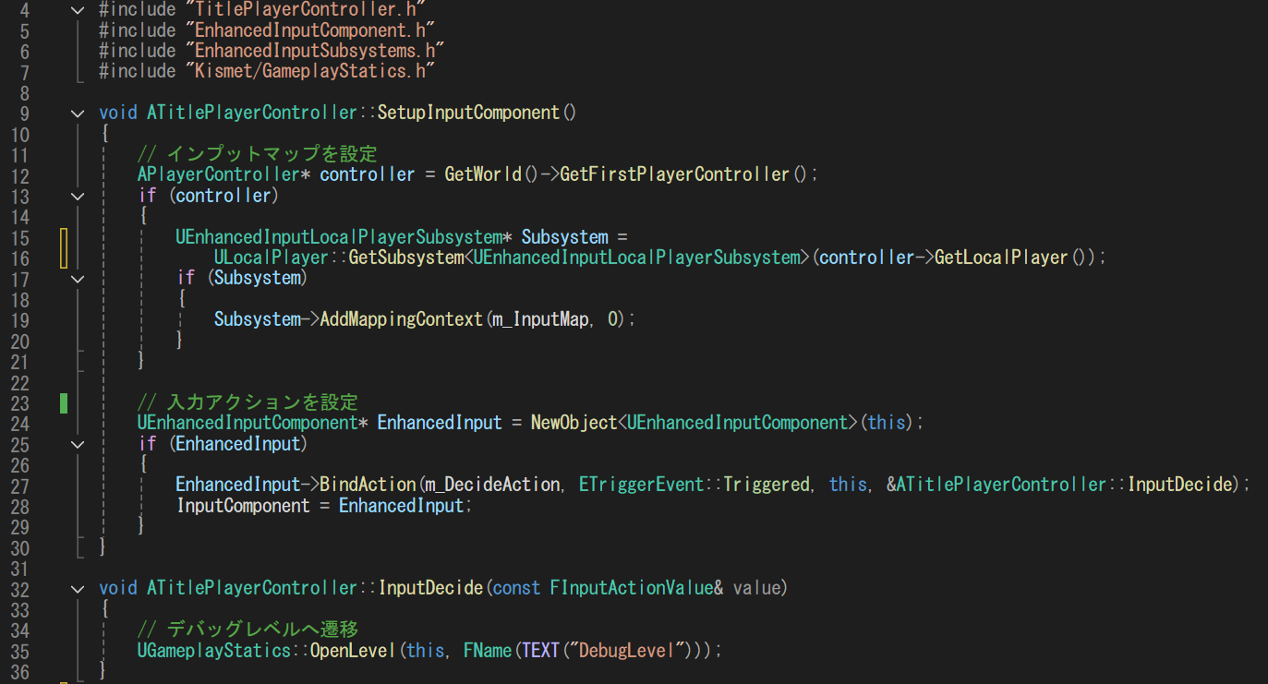
レベル遷移
TitlePlayerController.cppを書きます。

Slide 7
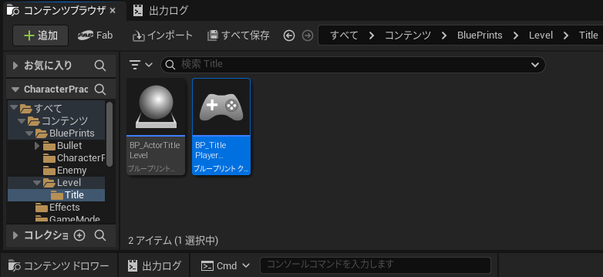
レベル遷移
コンパイルしてBPに派生させます。

Slide 8
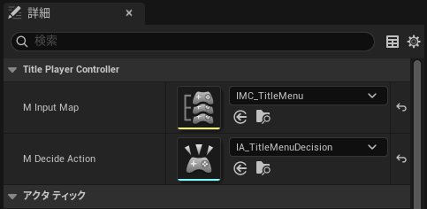
レベル遷移
BPで入力の設定をしましょう。

Slide 9
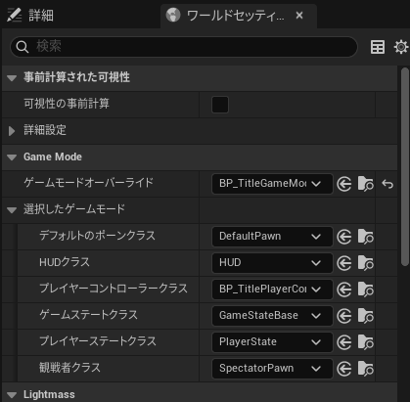
レベル遷移
タイトルレベルを開き、ワールドセッティングから、
プレイヤーコントローラーを設定しましょう。

Slide 10
レベル遷移
動作確認してみましょう。

